Slide 1

LA CASA-IGLESIA DE TAS
SOPUERTA · VIZCAYA · EUSKADI · ESPAÑA

Slide 2
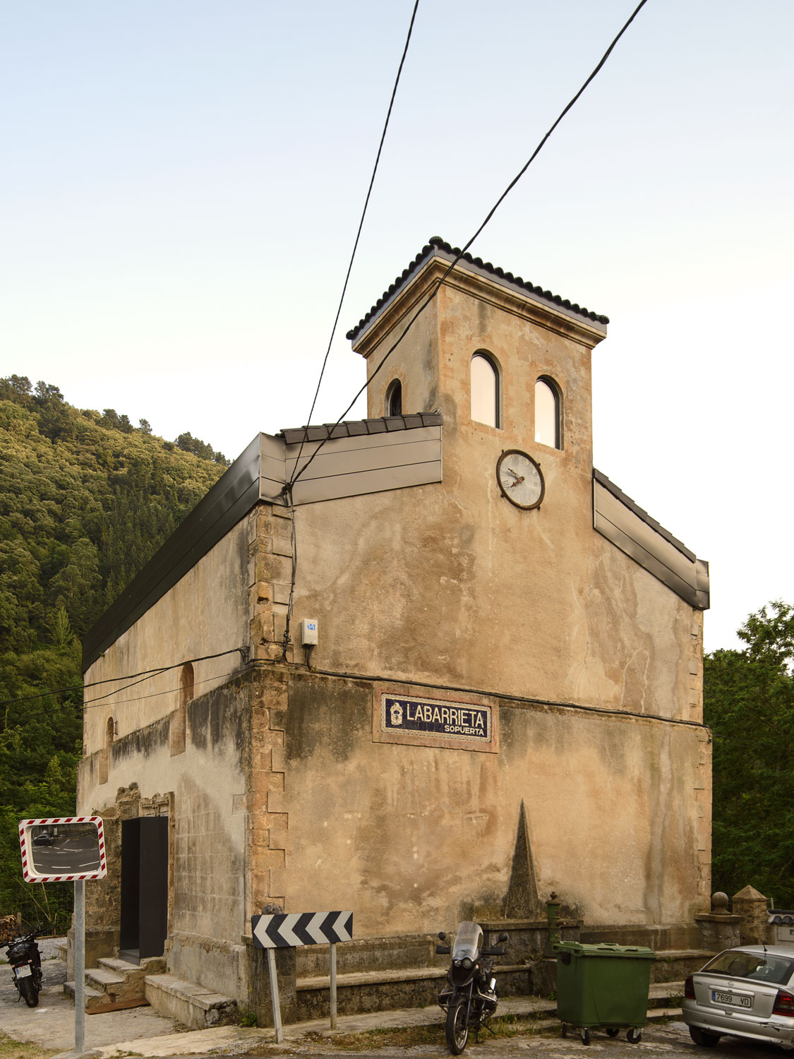
La transformación se realizó sobre una pequeña iglesia (poco más que una ermita) construida durante la segunda mitad del siglo XVI y que sufrió una importante remodelación en términos neoclásicos a finales del siglo XVIII, aumentando su altura y añadiendo, entre otras cosas, un campanario y un abrevadero. En el momento en el que se plantea la actuación, el edificio se encuentra sin cubierta, desplomada en el propio interior, y en un estado preocupante de inestabilidad estructural. Ubicada en el barrio de Las Barrietas, dentro del municipio de Sopuerta y rodeada de una docena de edificaciones aisladas, ocupa una posición privilegiada dentro de un solar rodeado de montañas exuberantes de vegetación. En todo momento, se priorizó la idea de intervenir de la manera más sensible posible, tocando la iglesia solamente cuando no existiera otra alternativa, entendiendo la actuación como un elemento ajeno implantado dentro de una ruina.
Notes:
2

Slide 3
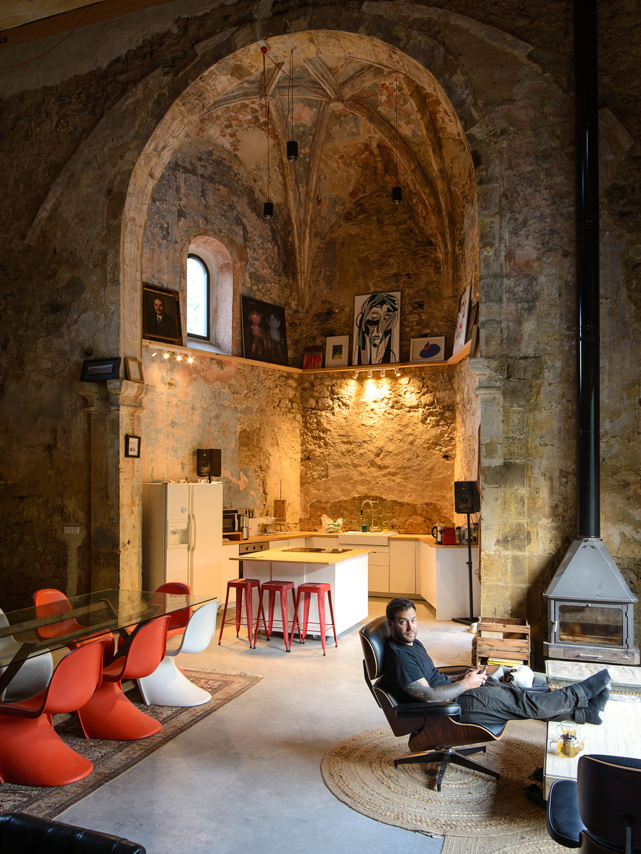
Cada proyecto gira entorno a un cliente o al menos a un usuario destinado a habitar dicho proyecto pero, en el caso que nos ocupa, esta figura adquiere todavía un mayor protagonismo. La manera en la que pensar una vivienda se encuentra directamente vinculada al estilo de vida del habitante y, como tal, este proyecto es consecuencia de una voluntad de domesticar un espacio no habitual, de hacerlo con respeto a la historia previa pero con conceptos contemporáneos, de entender la vivienda como espacio abierto y de plantear el hogar como lugar de encuentro, como oportunidad de socialización de la arquitectura habitacional. Así pues, este proyecto acabó diseñándose “a dos manos”, dibujándose por ambos actores en el sentido literal, compartiendo inquietudes, conocimientos, aspiraciones y obsesiones. Este hecho genera que la figura de Tas Careaga, el cliente, se convierta en el generador del proyecto de principio a fin, visualizando el mismo, en el diseñador y ejecutor, dibujando, proyectando y hasta formando parte de la misma ejecución material de partes de la obra y en el actor posterior que continuará una obra inacabada.

Slide 4
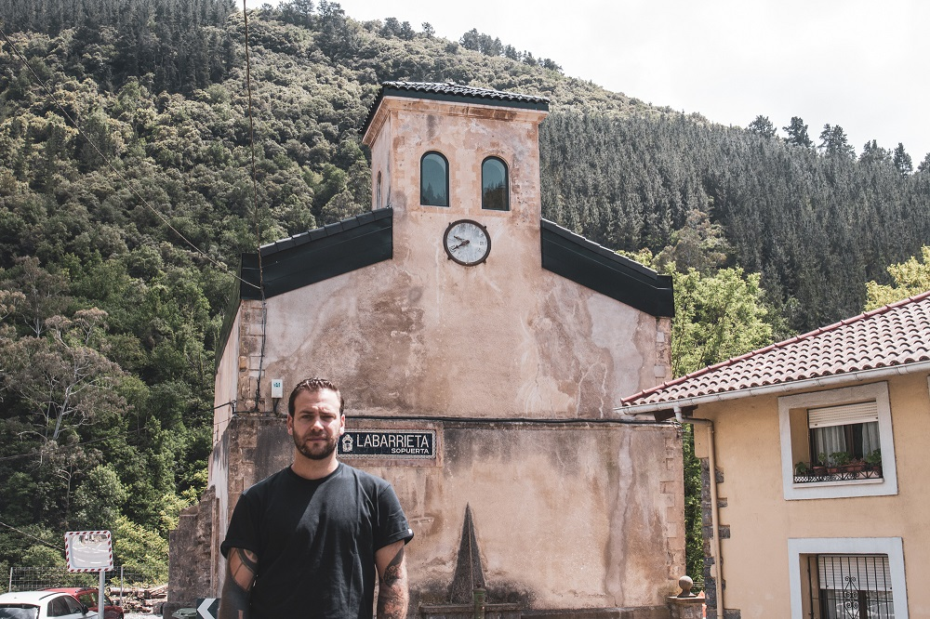
Notes:
4

Slide 5
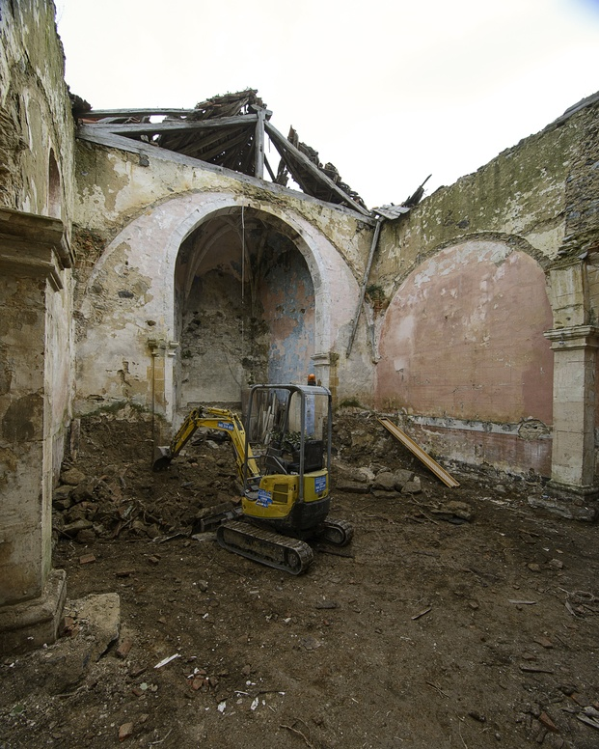
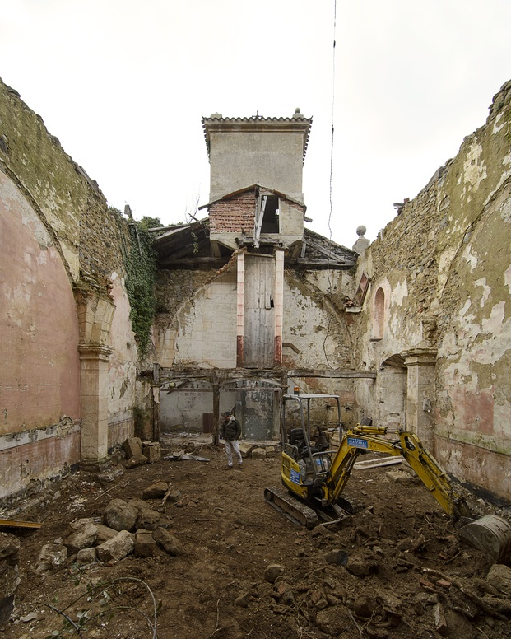

Slide 6
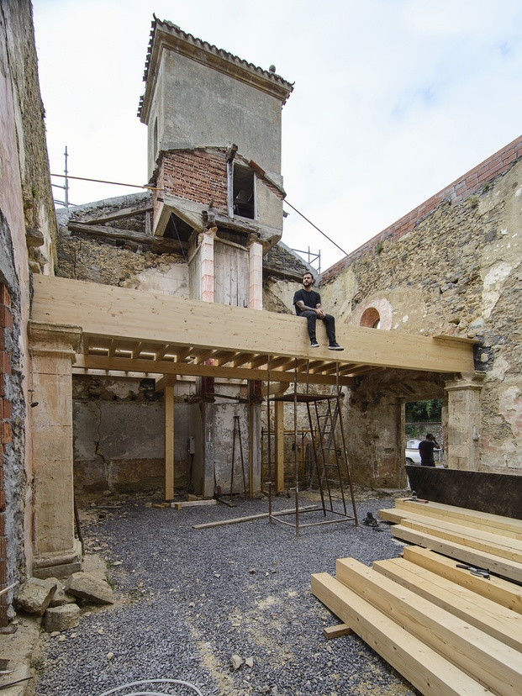
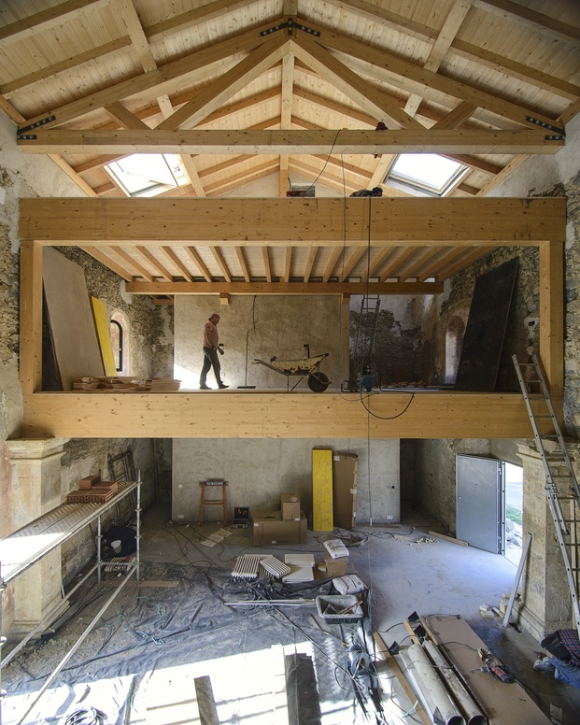

Slide 7
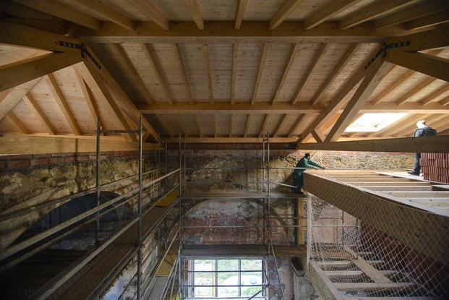

Slide 8
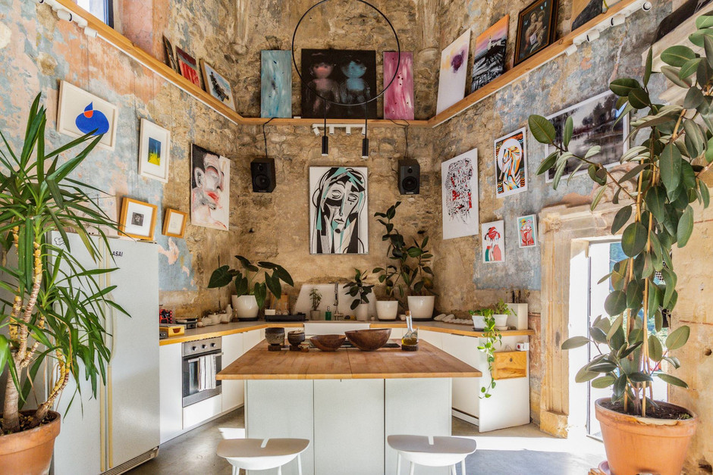

Slide 9
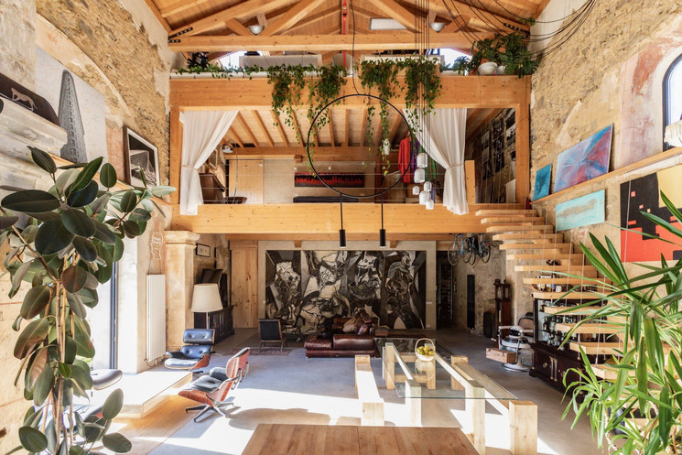

Slide 10
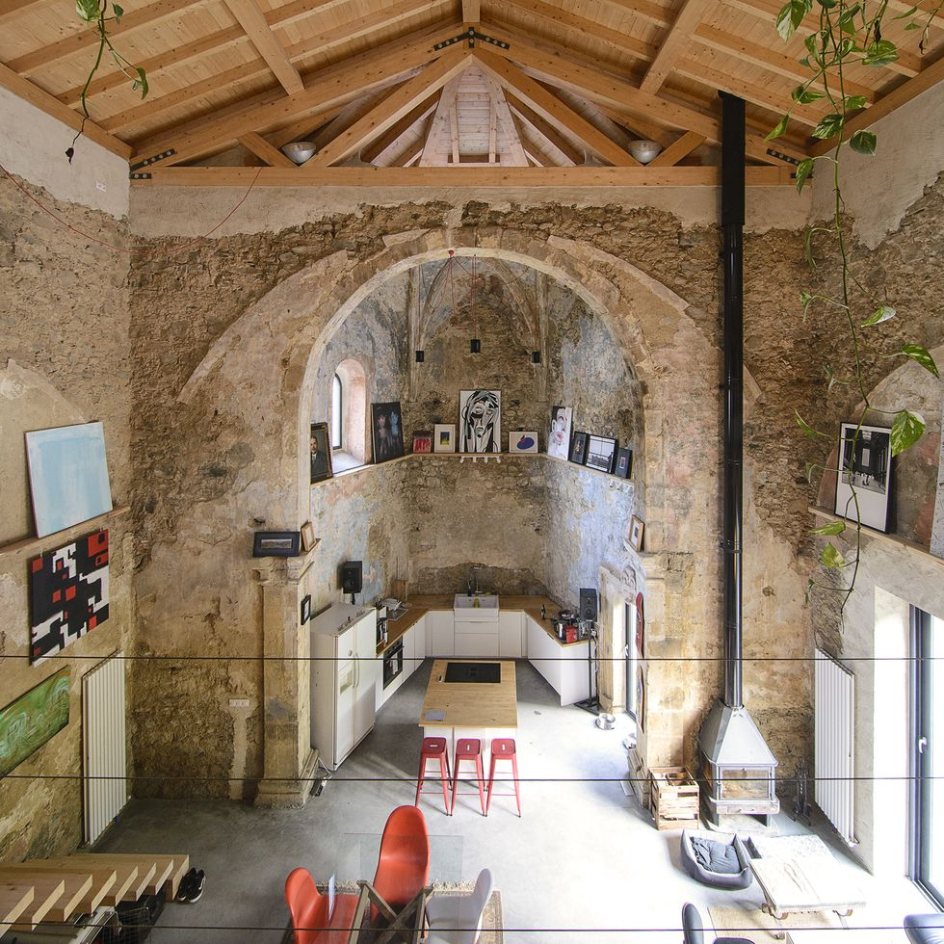

Slide 11
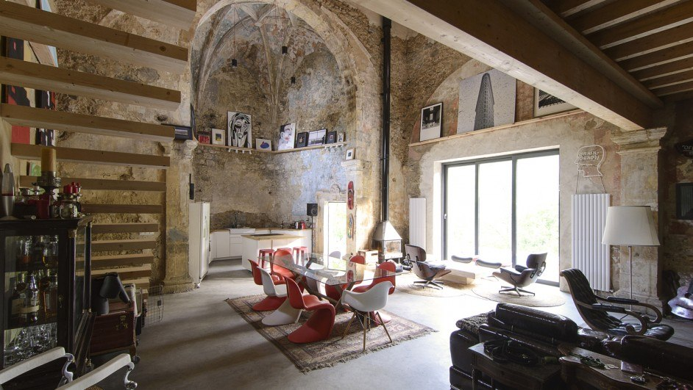

Slide 12
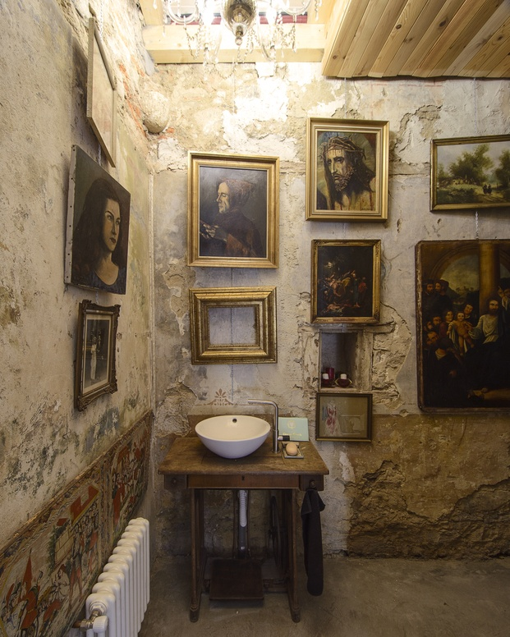
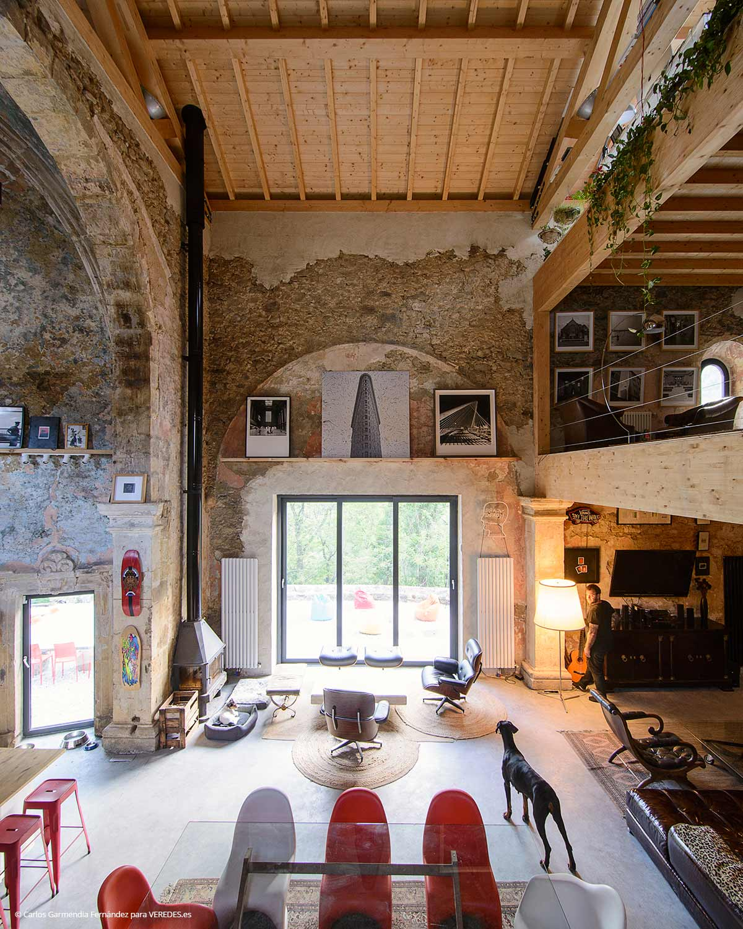

Slide 13
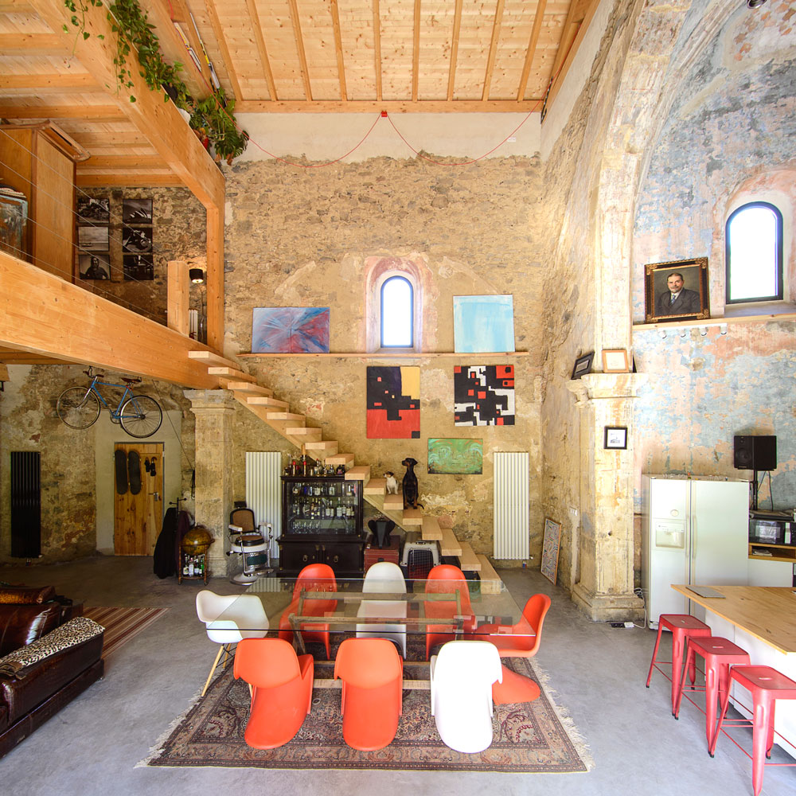

Slide 14
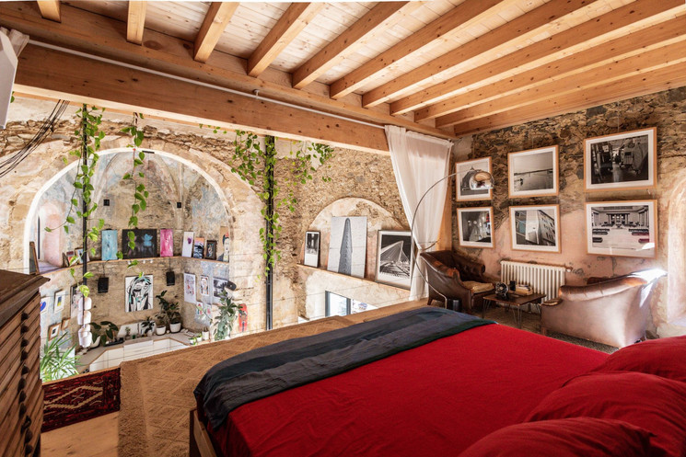

Slide 15
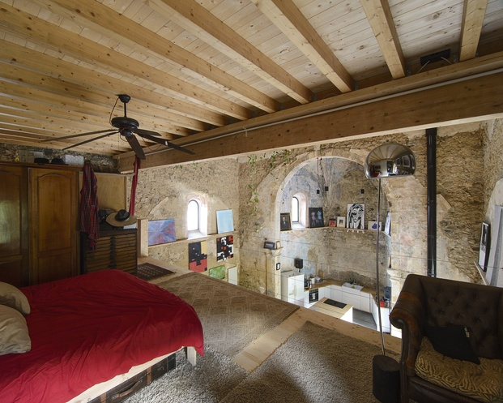

Slide 16
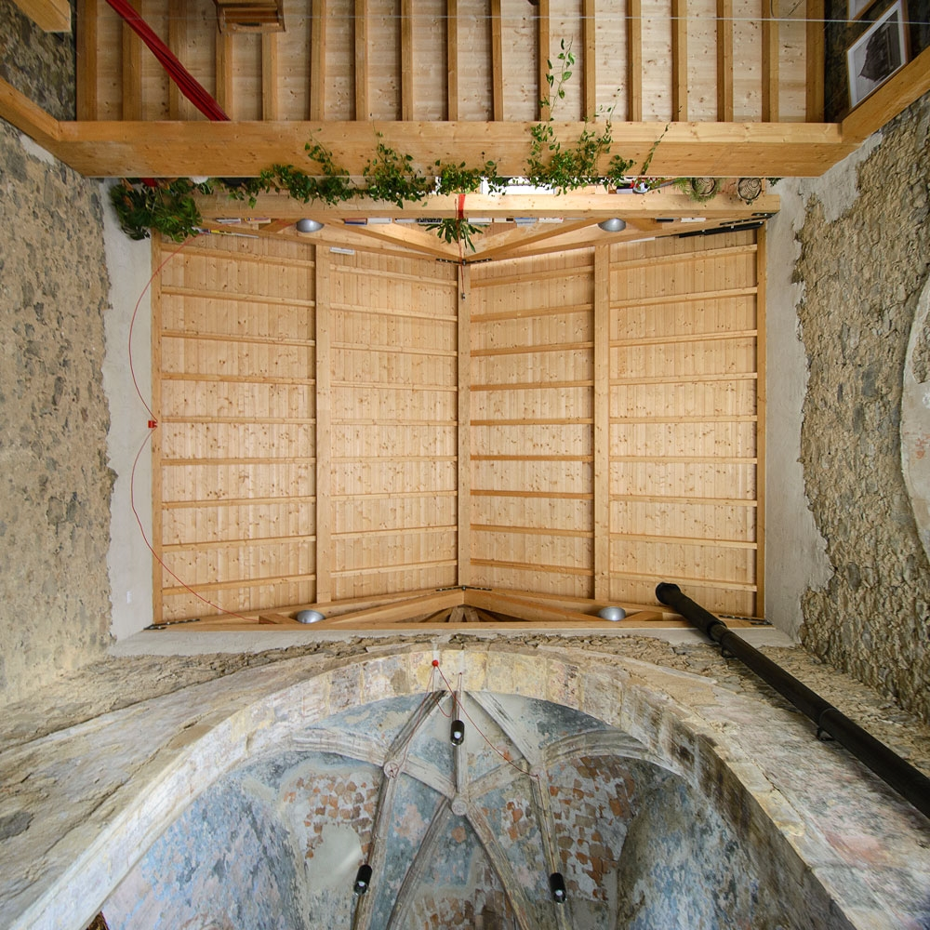

Slide 17
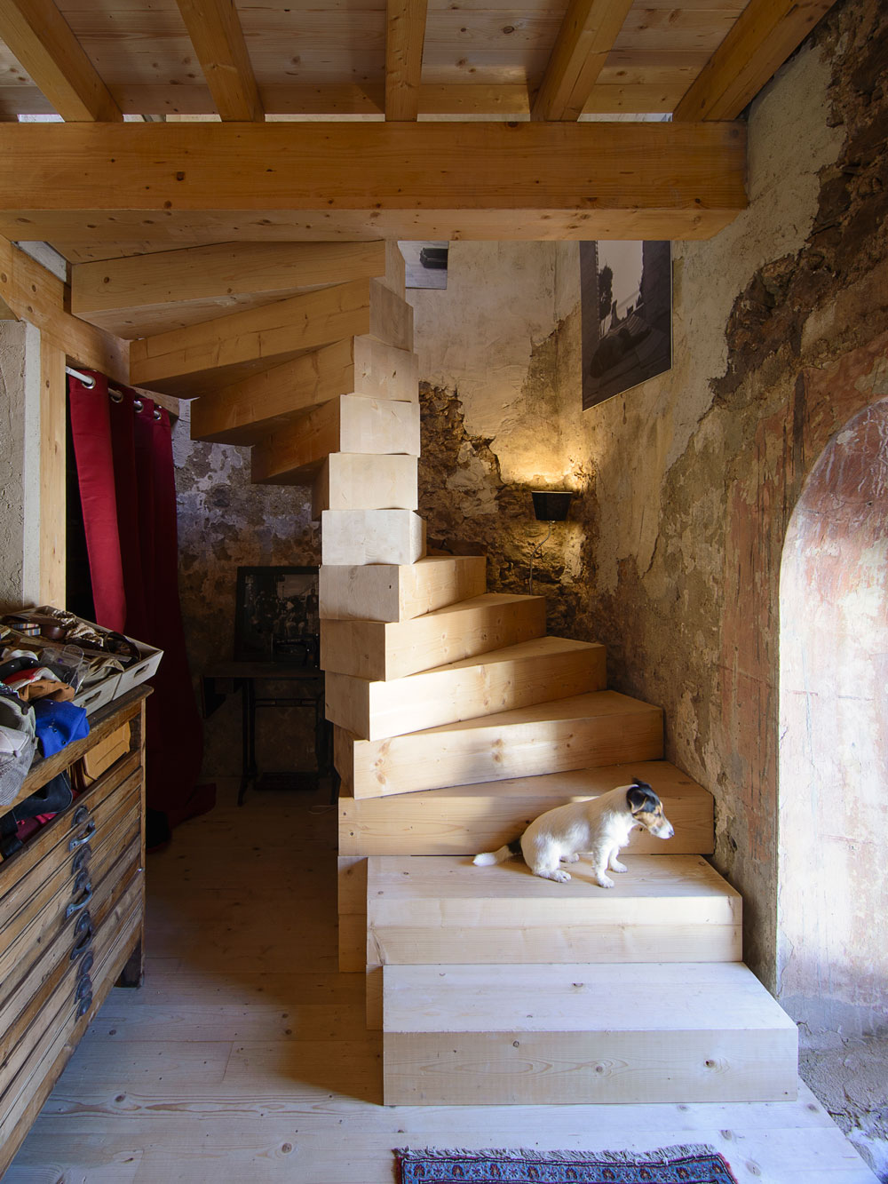
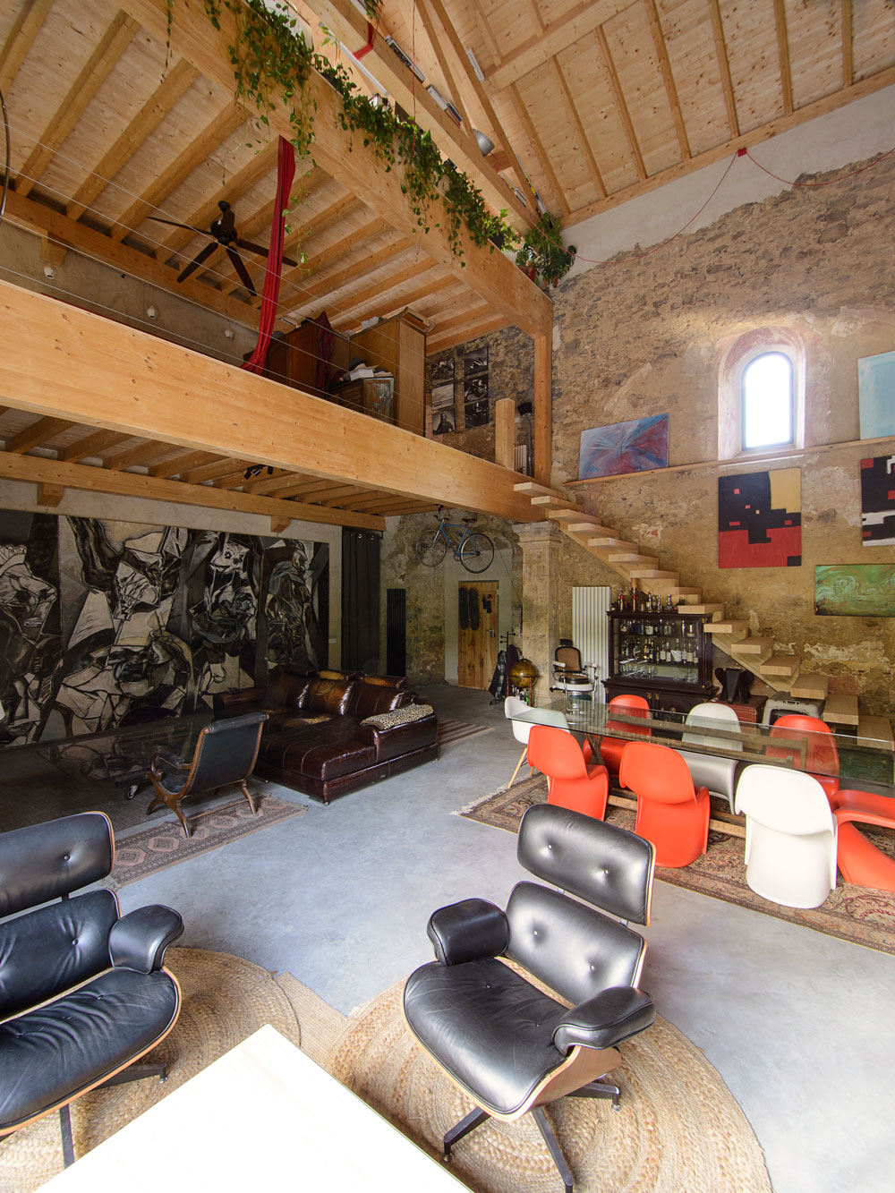

Slide 18
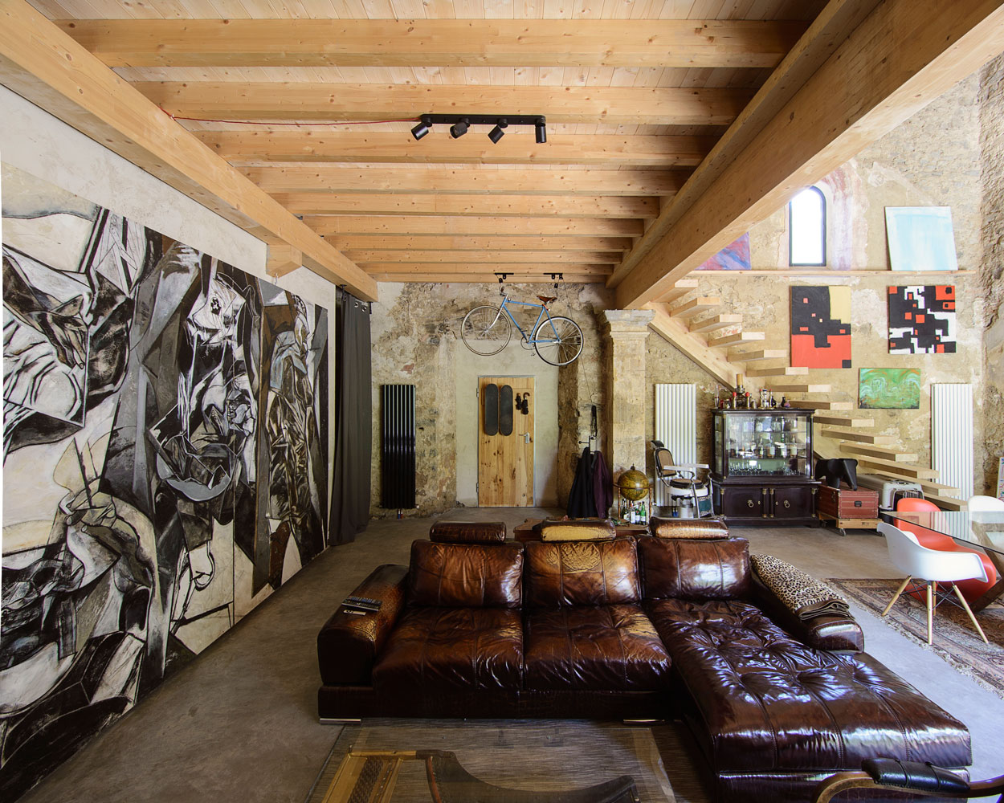

Slide 19
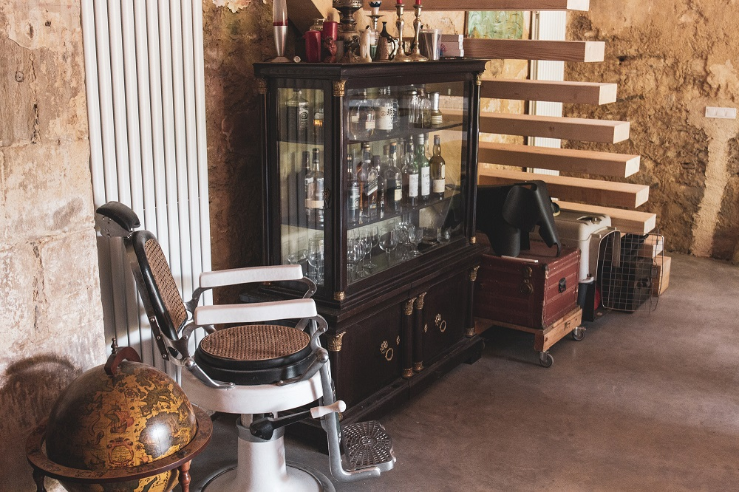

Slide 20

GRACIAS POR TU VISITA
Y QUE TENGAS UN BUEN DÍA
VICTOR NOVELLÓN

Slide 21







¿Te ha gustado?
Puedes ver más entrando
Aquí
Además puedes recibir powerpoints en tu correo electrónico suscribiéndote aquí:

